Slide 1
Tester, documenter et valoriser la mise en place d'une structure de démantèlement de certains résidus CRD en vue de leur valorisation
Solution #16 – présentation des résultats
Novembre 2023

Slide 2
Ordre du jour
Intro et retour sur les étapes précédentes
Bilan et enseignements du projet
Témoignages terrain
Co-création – réflexion sur les suites
Conclusion et sondage express
Notes:
Voici notre ordre du jour.

Slide 3

Une démarche coconstruite
Solution 16 sur les résidus de CRD
Document de cadrage, focus portes et fenêtres – janvier 2022
Volet recherche (Mathias, Maël, Domitille) – 2022
Volet terrain (Maël, Jocelyn, Christine + Mathias) – 2023
Bilan et enseignements – décembre 2023

Slide 4
Bilan et enseignements du projet
Gisement
Collecte
Démantèlement
Recyclage
Notes:
Alors pour notre ordre du jour, j’ai choisi de représenter les idées qui transparaissent dans le rapport. On va donc présenter… Avec notamment un focus sur le gisement et le démantèlement

Slide 5
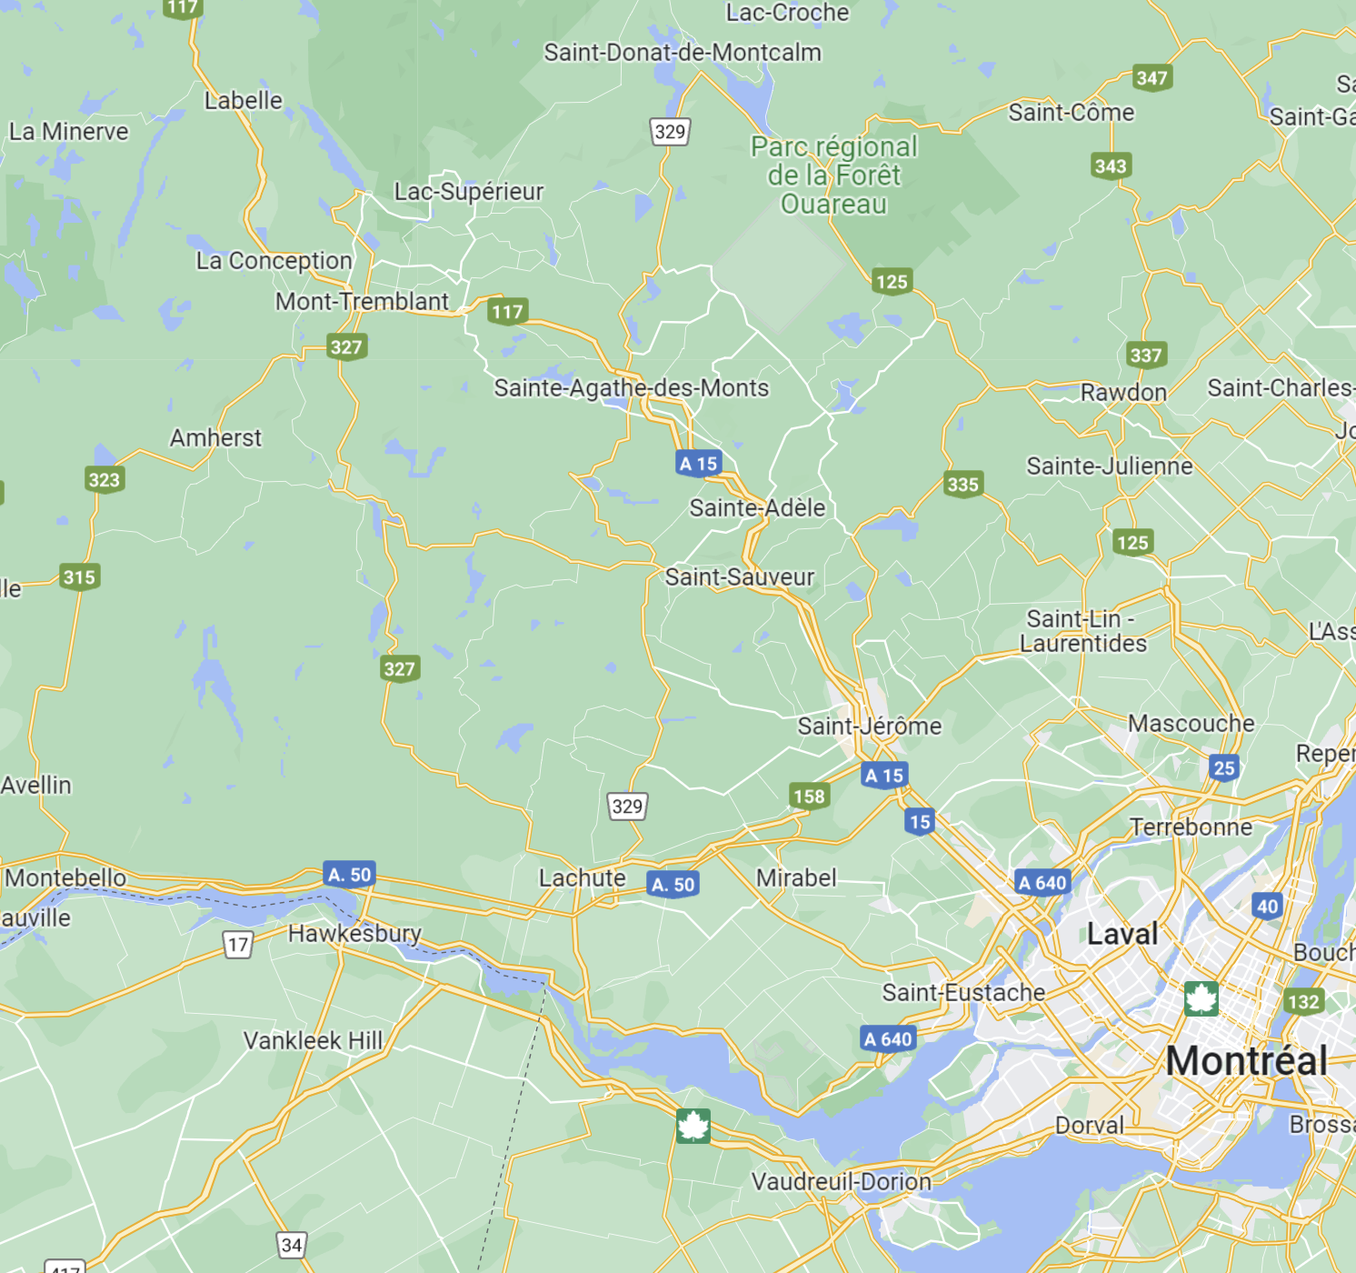




Contexte
PARTENAIRES TECHNIQUES
SAINTE-AGATHE
-DES-MONTS
IAT
(ÉCOCENTRE RÉGIONAL)
MIRABEL
E&M
Notes:
Deux petites choses que je voulais vous présenter ou représenter : Petit rappel des partenaires terrain que nous avions, et dont on a la chance d’avoir avec nous aujourd’hui :
Le projet s’est tenu dans les Laurentides, 2 partenaires techniques pour la mise en place de sites pilotes de démantèlement :
A Ste agathe des monts, la collaboration avec Inter Action Travail et l’écocentre régional de la MRC des Laurentides ont permis de créer un point de dépôt des portes et fenêtres pour les habitants, mais aussi un espace pour pouvoir installer le site piloteau sein même de l’écocentre et des conteneurs. Inter Action Travail, une OBNL qui propose une boutique de réemploi des matériaux, grâce à eux, on a pu transformer le site pilote :les plateaux de travail vont devenir des ateliers de réinsertion professionnelle pour les personnes ayant des obstacles à l’emploi.
A Mirabel le démantèlement a été effectué auprès d’Eco et Materio une entreprise qui récupère les matériaux issus des déconstructions, qui les remet en état et les propose à la vente aux citoyens pour le réemploi. L'entreprise fournit un entrepôt, son matériel et ses équipes, afin de démanteler les portes et fenêtres qui ne sont pas réemployables. Gisement de déconstruction
-----
A Ste Agathe, l’écocentre régional fournit un point de collecte pour les citoyens ainsi qu’un local qui fera office de 1er site pilote de démantèlement. La collaboration sur place avec une OBNL qui fait déjà du réemploi permettra de transformer le site en un ateliers de réinsertion professionnelle pour les personnes ayant des obstacles à l’emploi.
A Mirabel, une entreprise qui privée de réemploi des matériaux de construction nous met à disposition un entrepôt et ses équipes pour faire office de 2nd site de réemploi.

Slide 6
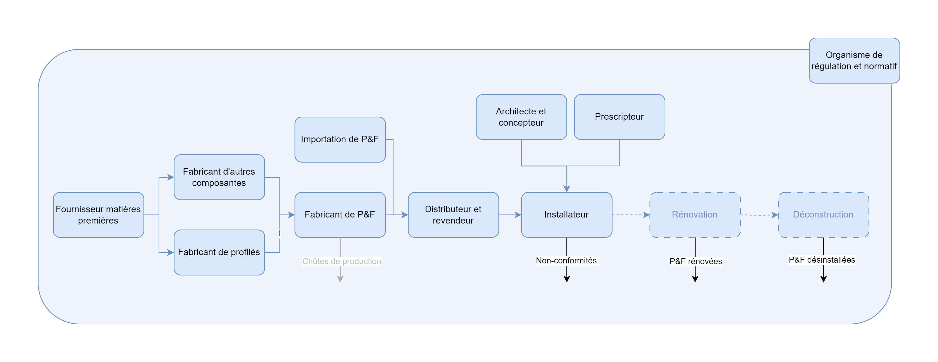
Chaine de valeur
Notes:
Je voulais commencer par une petite mise en contexte de la chaine de valeur des portes et fenêtres. J’ai essayé de simplifier ça au maximum. En bleu on va voir les différents types d’acteur de la chaine de valeur des portes et fenêtres
Fournisseurs de matières premières :
Fabricants de verre.
Producteurs d'aluminium, de bois, de PVC (polychlorure de vinyle) ou d'autres matériaux utilisés pour la fabrication des portes et fenêtres.
Fabricants de profilés :
Entreprises spécialisées dans la production des profilés en aluminium, en PVC, en bois ou en matériaux composites qui serviront à créer les châssis des portes et fenêtres.
Fabricant d’autres composantes:
- Fournisseurs de quincaillerie et accessoires (poignées, charnières, serrures, etc.)
- Fournisseurs de verre, de filtre UV, ou autre.
Fabricants de portes et fenêtres :
Entreprises qui assemblent les composants pour fabriquer des portes et fenêtres prêtes à être installées.
Importations de portes et fenêtre depuis l’étranger : subtanciel.
Distributeurs et revendeurs :
Grossistes qui achètent les portes et fenêtres en gros auprès des fabricants et les distribuent aux détaillants.
Détaillants spécialisés dans la vente directe aux consommateurs.
Installateurs :
Entreprises spécialisées dans l'installation professionnelle des portes et fenêtres.
Installateurs indépendants ou entrepreneurs du bâtiment qui intègrent les portes et fenêtres dans leurs projets de construction ou de rénovation.
Architectes et concepteurs :
Professionnels qui spécifient et intègrent des portes et fenêtres dans les plans architecturaux des bâtiments.
Prescripteurs :
Ingénieurs, consultants en construction, et autres professionnels qui recommandent des solutions spécifiques en fonction des besoins du projet.
Services de rénovation :
Entreprises offrant des services de maintenance, de réparation et de remplacement pour les portes et fenêtres.
Déconstruction :
- Entreprises offrant des solutions de déconstruction pour notamment récupérer les P&F en fin de vie
Organismes de régulation et normatifs :
Agences gouvernementales responsables de l'émission de normes de construction et de sécurité pour les portes et fenêtres.
Associations professionnelles qui établissent des normes de qualité et de performance.

Slide 7
Gisement
Notes:
Tout au long de cette chaine de valeur, il y a différents flux qui circulent entre les acteurs, mais il y aussi des gisements de P&F qui sortent de ce système là, notamment en fin de vie, mais pas que.
Nous avons donc essayer d’estimer les quantités de ces gisements au regard des informations à notre disponibiltionss :Afin de se rendre compte des ordres de grandeur. Je vais commencer par vous présenter quelques données qui ont été récoltées ou estimées.

Slide 8
Importations et exportations
Source :
Base de données des importations canadiennes
Statistique Canada
Notes:
Tout d’abord les importations et exportations. On l’a abordé un peu précédemment, mais quels sont les P&F qui sont importées directement depuis l’international ?
Et en terme d’exportation ?
Mais quels sont les chiffres associés ?

Slide 9
Importations et exportations
Importations : 742 M$
Exportations : 340 M$
Source :
Base de données des importations canadiennes
Statistique Canada
Notes:
Voici les valeurs des importations
Et des exportations en M$
Grâce à ces résultats on peut poser l’hypothèse que les quantités produites au Québec sont à minimat celles qui sont installées au Québec. Enfait, puisque importations correspondent au double exportations, on peut raisonnablement penser que la quantité de portes et fenêtres produites au Québec n’est pas suffisante pour répondre à la demande du territoire.
Cette hypothèse va nous permettre de

Slide 10
Fabrication au Québec
Au total : 456 entreprises
Source :
Statistique Québec
Statistique Canada
Notes:
En parlant de fabrication, on va commencer par s’intéresser à la fabrication, qu’en est- il des fabricants de portes et fenêtres au Québec :
Pour faire simple : D’après Statisques Québec, il y a près de 456 entreprises , ces chiffres vont nous aiderà estimer les quantités fabriqués.
-----
non pas pour calculer les chutes de production puisqu’on s’intéresse (dans le cadre du projet) prioritairement aux Produits en tant que tel, mais on va voir que la production va nous servir à estimer certaines valeurs.

Slide 11
Fabrication au Québec
En moyenne anuellement:
2.8 M de portes
4.7 M de fenêtres
Au total : 7.5 M unités
Notes:
En posant l’hypothèse que cet échantillon est représentatif, on va reporter ces chiffres sur les 456 fabricants québécoise, ce qui permet d’estimer une plage haute et une plage basse qui correspondrait au nombre de portes et fenêtres produites.
Ensuite, on prend une moyenne entre ces 2 plages : on peut considérer qu’anuellement au Québec il est produit 2.8 M de portes, 4.7 M de fenêtres, pour un total de 7.5 M d’unités chaque année.

Slide 12
Fabrication au Québec
Notes:
Comment relier ensuite ces fabricant à des quantités de P&f ?
Nous en avions parlé à la précédente rencontre, nous avions eu la chance de distribuer un questionnaire à l’ensemble des membres de l’association des vitreries et fenestrerie du Québec. Grâce à ce formulaireon est capable d’avoir une estimation des quantités produites par ces fabricants-là sous forme de plage :
En grande majorité, Près de 80 % des répondants produisent plus de 50% produisent plus de 2 000 portes par an au Québec
Pour les fenêtres, les chiffres sont unanimes, Près de 60% des répondants produisent plus de 10 000 fenêtres par an.

Slide 13
Rénovation
Unités retirées suite à la renovation :
Portes : 1.3 M
Fenêtres : 2.2 M
Notes:
Si on regarde du coté de la rénovation, car les fenêtres en fin de vie qui sont remplacées représentent un gisement de qualité. L’avantage est que la quantité de fenêtres rénovées correspond exactement au gisement :
D’après le sondage effectué auprès des participants :
53 % des portes et fenêtres produites sont destinées à la construction neuve
47 % des portes et fenêtres sont destinées à la rénovation.
Ainsi, en partant du principe que la production vaut :
Portes : 2.8 M
Fenêtres : 4.7 M
Et que 100 % des fenêtres produites pour la renovation sont installées sur le même temps.
Alors :
Portes rénovées : 1.3 M
Fenêtres rénovées : 2.2 M

Slide 14
Installation
Taux de retour :
Portes : 1%
Fenêtres : 1.3 %
Unités retournées lors de l’installation :
Portes : 13 000
Fenêtres : 32 000
Notes:
De la même manière, on a voulu connaitre la quantité de portes et fenêtres qui étaient issues des chantiers de construction, car quelques fois une partie d’entre elle n’est pas conforme aux spécificités du chantier pour de nombreuses raisons :
Voici un exemple de la dispersion des réponses pour les fabricants de portes. On a donc réalisé une moyenne des différents retours : et on obtient
Taux de retour :
Portes : 1%
Fenêtres : 1.3 %
Une fois qu’on applique ce taux de retour au reste des P&F qui sont produites pour l’installation
Portes = 0.01 *2 800 000*0.47 = 13 160 portes
Fenêtres = 0.013 *4 700 000*0.53 = 32 383 fenêtres

Slide 15
Types de collecte
Notes:
Bon alors jusque là on a parlé du gisement mais voyons maintenant quels sont les différentes manières de le collecter.
On peut envisager 3 types de collecte :
- Point de dépôt
- Enlèvement sur chantier

Slide 16
Déconstruction
Contexte : après sinistre (bâtisses accidentées) ou démolition
Avantages :
Contrôle qualité
Offre de service
Gisement potentiel important
Inconvénients :
Surcoût travailleurs chantiers
Perte de marge
Cohérence dans les plannings
Travail difficile sur le terrain
Notes:
Pour la deconstruction, je vais surtout aborder les apprentissages qui ont été faits sur le terrain par Christine qui en a réalisé plusieurs dans le cadre du projet :
Avantages :
Contrôle de la qualité des matériaux qu’on récupère
Argument qui permet de différencier deux offres de service égales (les assureurs ont montré leur intérêt)
Nombreuse demande et nombreux matériaux de bonne qualité
Inconvénients :
Surcoût associé au tarif CCQ des travailleurs chantiers
Perte de marge car le tarif se fait au contrat et non à l’heure, sauf que le démantèlement rajoute au moins une demi journée de travail
Cohérence dans les plannings
Travail difficile sur le terrain (dur)

Slide 17
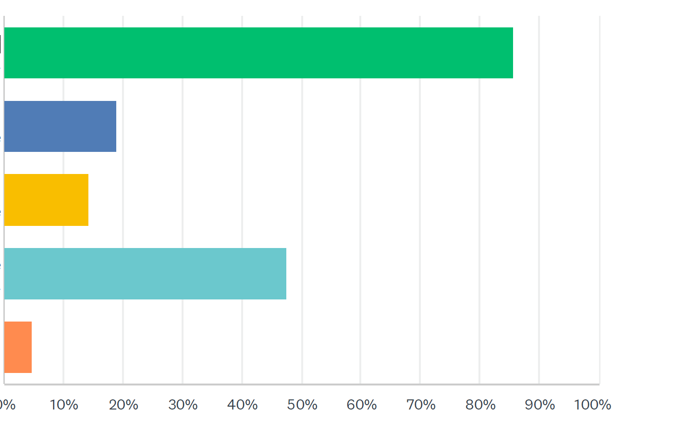
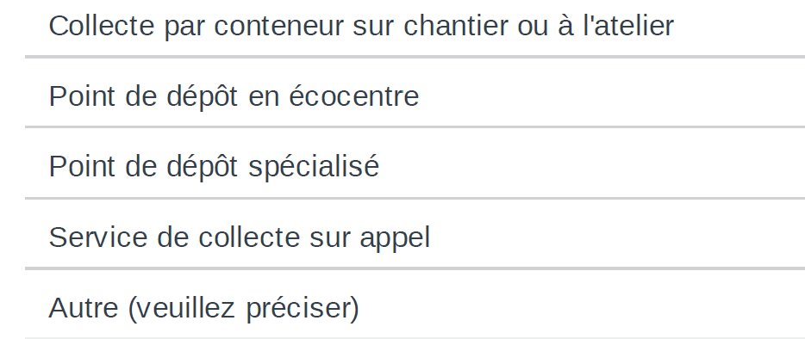
Réponse du sondage
Notes:
On a ensuite posé la question à l’industrie des P&F, notamment ceux qui installent ou désinstallent des P&F : on a demandé quelles seraient les solutions les plus appropriées pour pouvoir récupérer les portes et fenêtres désinstallées :
Sur les 4 solutions proposées, les 3 plus interéssantes sont :
En grande majorité collecte par conteneur sur chantier ou à l’atelier
Suivi du point de dépôt en écocentre
Service de dépôt spécialisé
Pour le projet

Slide 18
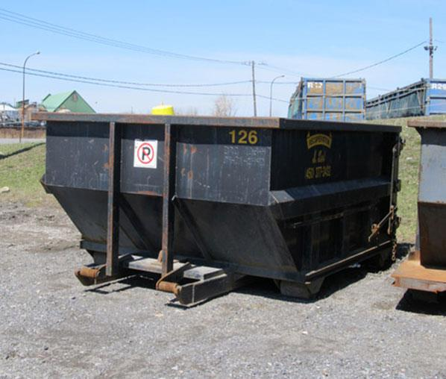
Collecte par conteneur (sur chantier ou à l’atelier)
Avantages :
Synchronisation peu importante
Grande quantité de collecte
Inconvénients :
Coût associé au conteneur et la levée
Espace de stockage
Notes:
On devait initialement le mettre en place au sein d’un chantier d’un edifice municipal mais finalement decalage dans les chantiers.
Avantages :
Synchronisation dans les besoins/offer moins importante
Grande quantité de collecte
Inconvénients :
Coût associé au conteneur et la levée
Espace de stockage

Slide 19
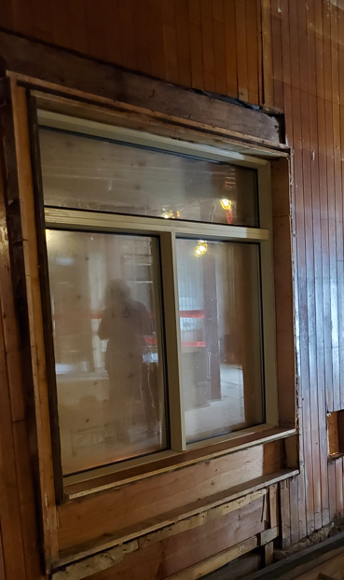
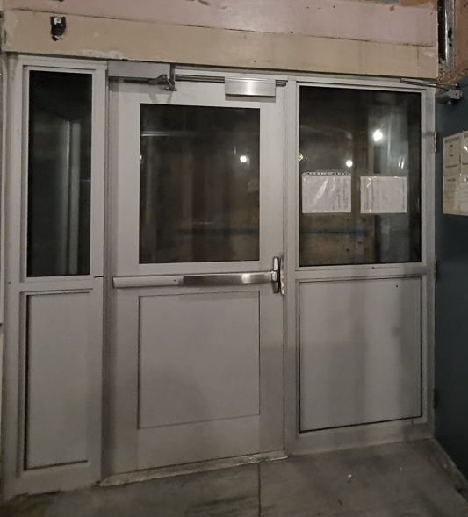
Collecte sur appel
Avantages :
Pas de frais de conteneur
Facilité pour l’entrepreneur
Inconvénients :
Cohérence plannings de chantier
Capacité de stockage nécessaire
Prévoir un temps de chargement
Collecte sur appel auprès d’un chantier
Notes:
C’est finalement ce qui a été réalisé pour ce chantier en question. Déplacement des véhicules sur place (en l’occurrence des camions cubes suffisaient)
Avantages :
Pas de frais de conteneur
Facilité pour l’entrepreneur
Inconvénients :
Cohérence plannings de chantier
Capacité de stockage nécessaire
Prévoir un temps de chargement

Slide 20
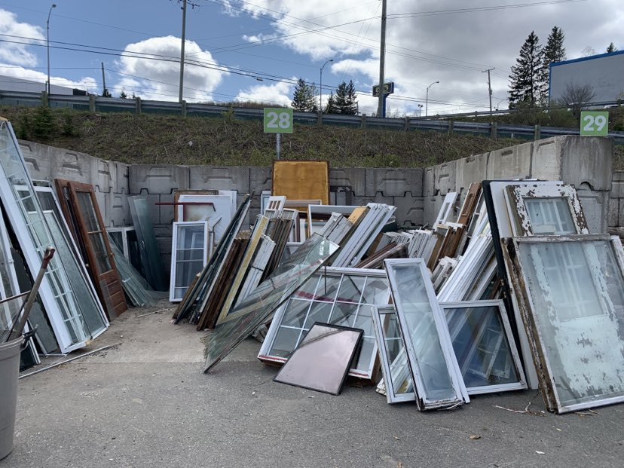
Point de dépôt en écocentre
Avantages :
Avantages
Idéal pour le dépôt des citoyens
Grosses quantités
Inconvénients :
Saisonnalité importante
Pas de contrôle sur la qualité et quantité
Nécessite un plan de communication auprès des citoyens
Point de dépôt à l’écocentre de
Sainte-Agathe-des-Monts
Notes:
2 écocentres ont été testés :
Avantages
Idéal pour le dépôt des citoyen et j’ai pu discuter avec quelques un d’entre eux qui trouvaient ça top de la part de la ville. : sensibilisation
Grosses quantités : On a vraiment dépassé nos espérances et on a été obligé d’en fournir à Mirabel car on aurait du jeter. On ne suivait pas la cadence.
Inconvénients :
Saisonnalité importante : LA majorité au printemps et en plein été.
Pas de contrôle sur la qualité et quantité :
Typiquement à Sainte agathe des monts vieux chalets donc beaucoup de vieux bois.
On est fortement dépendant de la météo aussi, pendant les feux de forêt les gens ne faisaient plus de réno donc c’était limité. Pareil pour le mauvais temps.
Nécessite un plan de communication auprès des citoyens :
On a fait le test avec un écocentre à Mirabel mais il était trop loin des habitations donc ça n’a pas été concluant.

Slide 21
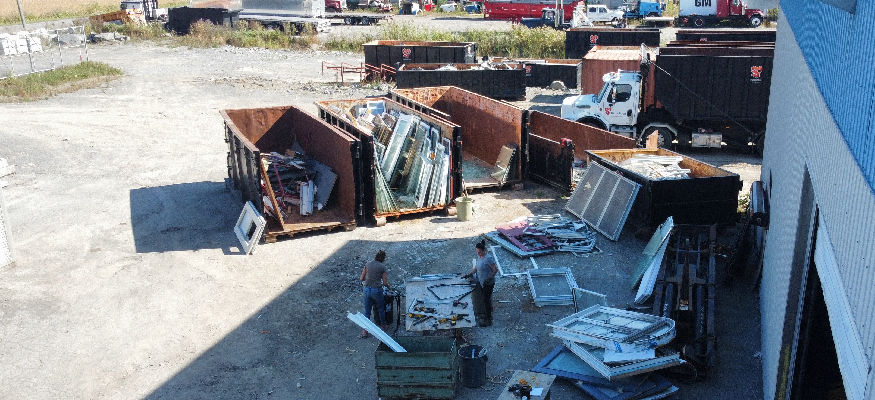
Démantèlement

Slide 22
Etat des lieux
2
2
2
sites pilotes
écocentres
entrepreneurs
394
1143
Heures de travail
Unités démantelées

Slide 23
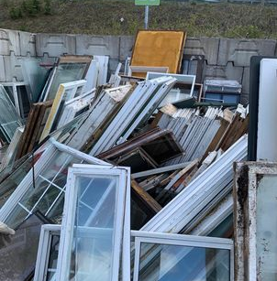
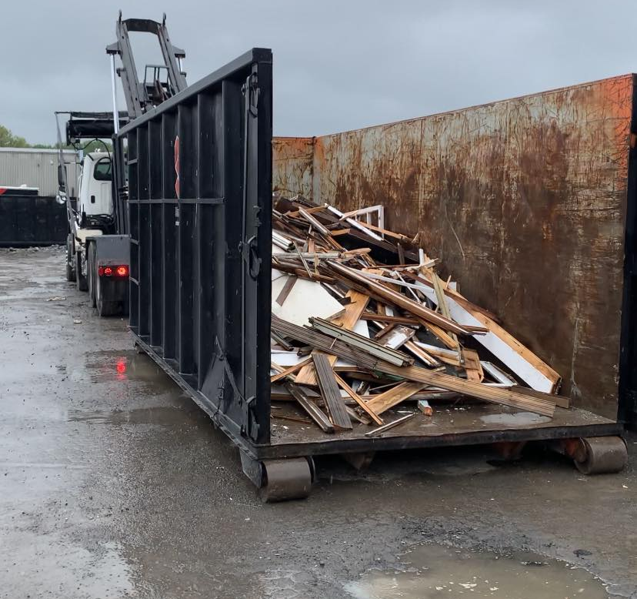
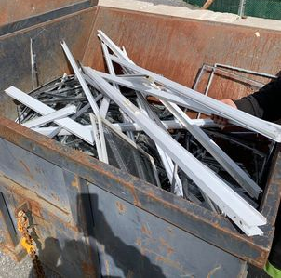
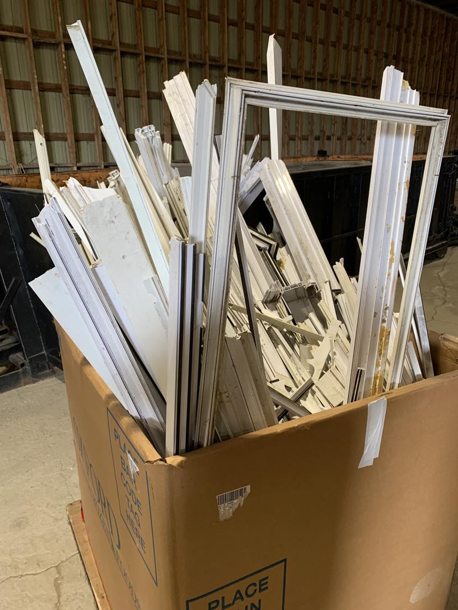
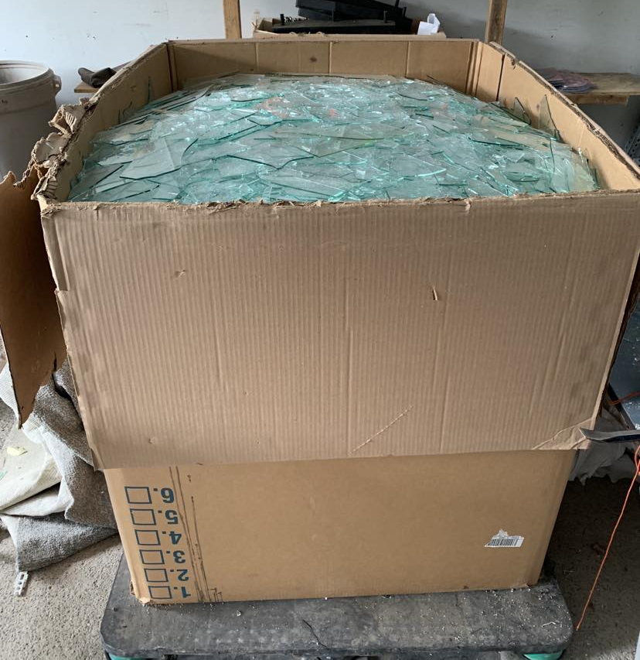
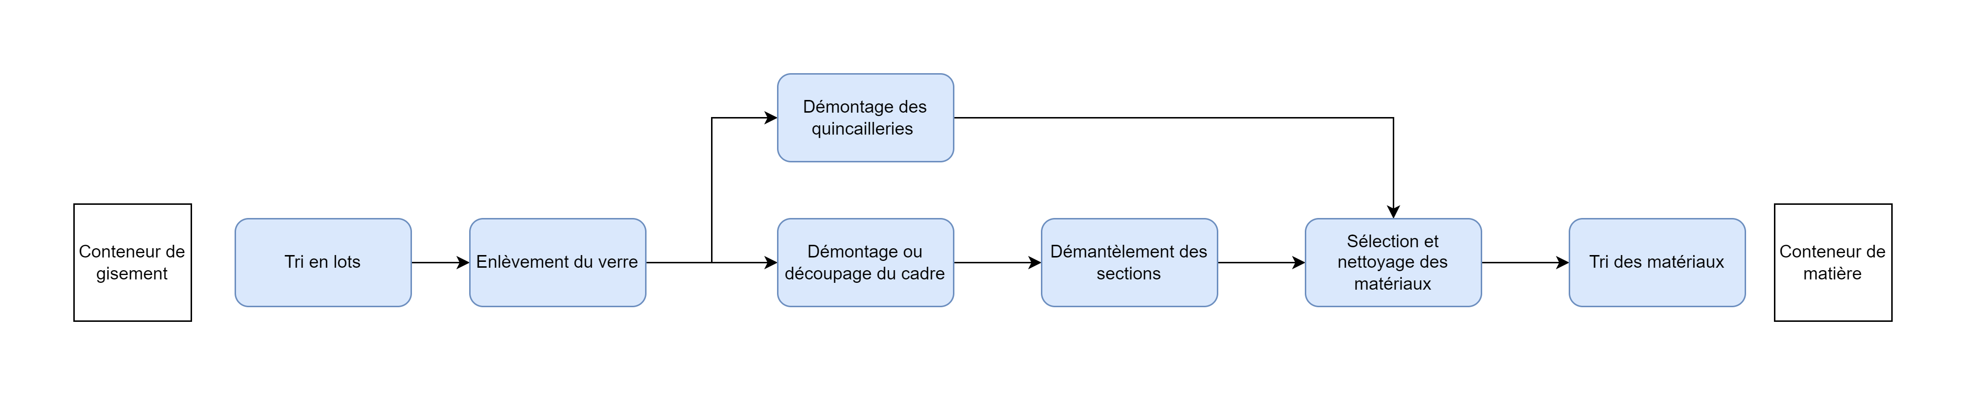
Organisation terrain
Notes:
Alors sur le terrain comment ça s’organise. Comment on fait pour passer de ça, à ça ?
Enfait assez naturellement il y a une logistique qui se met en place :
Tout commence au : conteneur de gisement
Tri des produits par lot similaires : pourquoi on fait ça pour avoir des produits similaires sur lesquels travailler, parce que c’est plus simple.
Atelier enlèvement du verre : Etape commune à toute et moins lourd de le manipuler sans
Démontage du cadre en section : Surtout pour le PVC et l’Acier : Pour travailler sur des section simples, moins lourdes et on accède plus facilement aux matériaux.
Bois : Moins besoin
Démantèlement des sections pour détacher les matériaux
Sélection et nettoyage éventuel des matériaux
Tri des matériaux (plastique, enfouissement, métal, bois) dans prébacs
Déplacement des bacs dans conteneurs

Slide 24
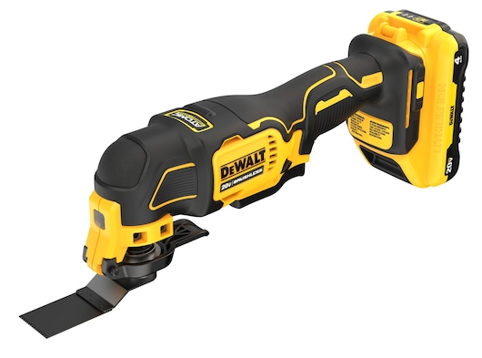
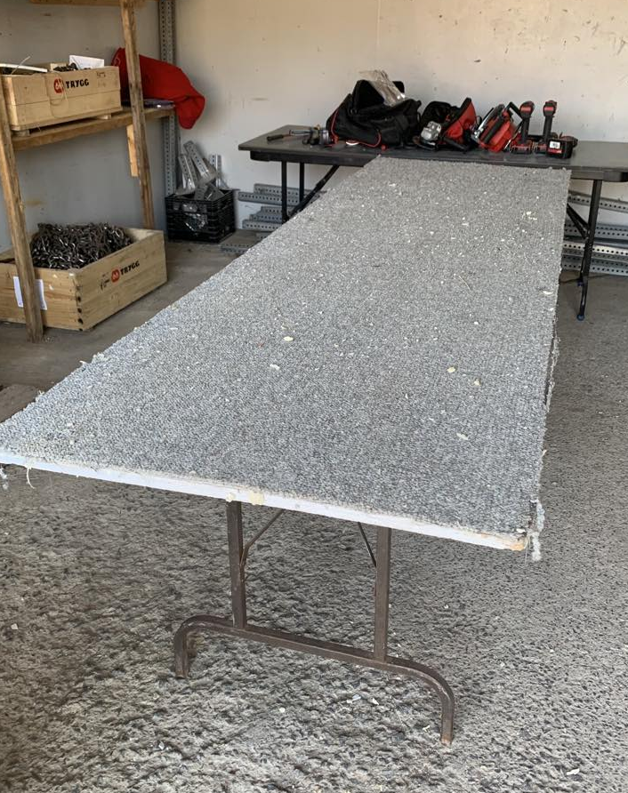
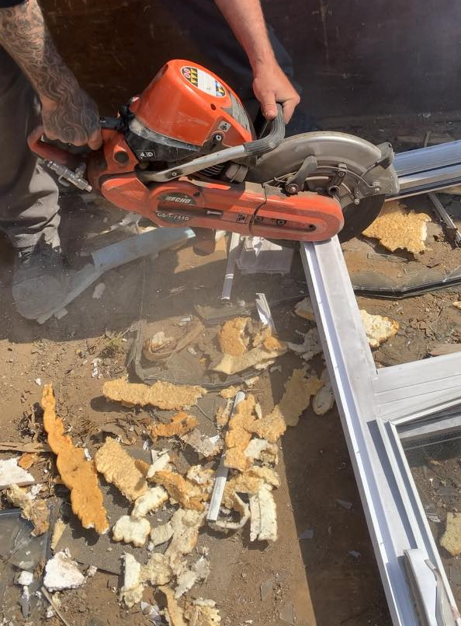
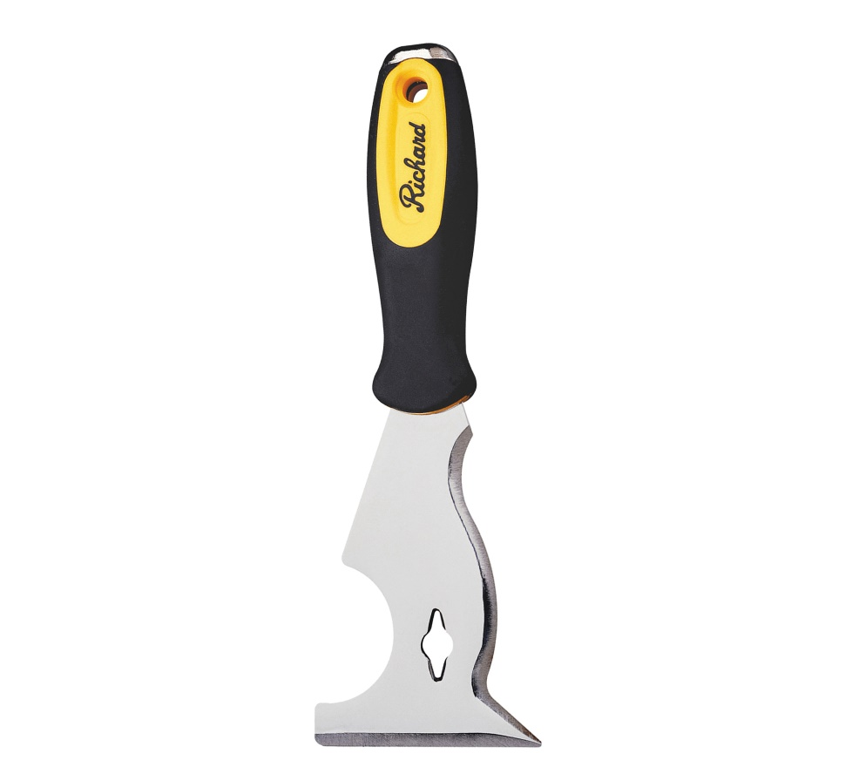
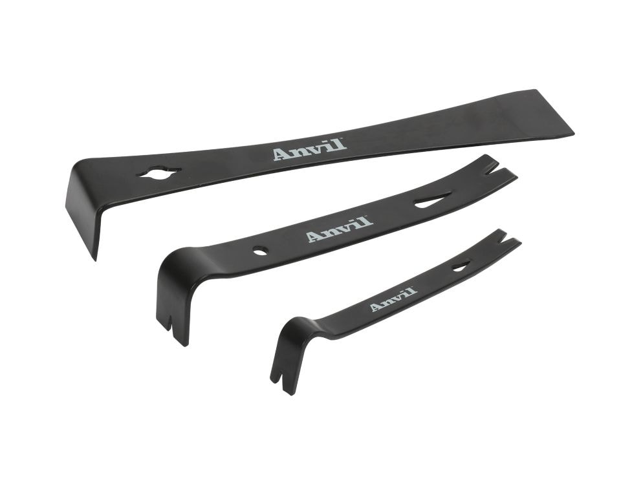
Outils efficaces
Oscilleuse
Grattoir mural
Table avec moquette
Scie circulaire
Pieds de biche
Notes:
Evidemment les outils classiques, marteaux, visseuses dévisseuse, masse. Mais certains outils sont vraiment performants :
La table au niveau du travailleur pour éviter les mal de dos. Si possible avec moquette pour faire adhérer la fenêtre
La scie circulaire OBLIGATOIRE pour découper les cadres et travailler en petites sections
Le pieds de biche notamment pour désemboiter, arracher les cadres en bois
Oscilleuse pour découper dans le PVC comme dans du beurre
Le grattoir mural pour nettoyer les contaminations
Élément de sécurité : gants anticoupure, lunettes de sécurité, et éventuellement même masque pour la personne qui s’occupe du verre
Privilégier les machines fonctionnant sur batterie car beaucoup de déplacement, beaucoup de prêt de machine.

Slide 25
Quantités démantelées
1143 unités démantelées
Notes:
En terme de quantité : Ce sont 129 portes …..
Représentation : Majoritairement es Fenêtres
Ce sont 1143 unités qui ont été démantelées.
On a décidé de les classer en 5 catégories avec des critères pour les différencier : …..

Slide 26
Surface démantelée
Surface totale démantelée : 10 679 pi²
Notes:
Après les premiers essais, puisqu’elles n’avaient pas toutes des tailles similaires, nous avons décidé d’introduire une nouvelle donnée : la surface : On a donc collecté la surface de chaque produit démantelé pour avoir une estimée plus précise.
On vous présente donc non pas la quantité d’unités démantelées, mais la surface équivalente :
pour un total de … : 10 679 pieds carré (Plus de 2 fois )

Slide 27
Performance de démantèlement
Notes:
En premier :
Pourcentage de matériaux enfouis : Au final 85 % est récupéré, seulement 15 % s’en va à l’enfouissement !
Au niveau de la rapidité d’exécution : La moyenne est d’environ 3 unité par heure et par personne. Cela correspond à environ 30 pieds carré au total.
La principale remarque que l’on peut est que la quantité de matériaux enfouis est très corrélée à la rapidité d’exécution. Si l’on veut plus d’efficacité, on perd en précision, et inversement.
Cela s’explique notamment par la minutie qu’il faut quelques fois avoir sur du nettoyage de certains matériaux, ou de la capacité à accepter de démanteler un produit complexe qui va prendre du temps.

Slide 28
Apprentissages
Démantèlement :
Compromis entre rapidité et precision
Performance augmente avec taille du lot
Conception :
Compromis entre rapidité et complexité
Contaminer intelligemment ses matériaux
Notes:
- Ces expériences nous conduisent à des apprentissages assez spécifiques
Tout d’abord : pour le démantèlement des portes et fenêtres.
- Compromis entre rapidité et précision : Atteindre un juste milieu dans les techniques de démantèlement : obtenir une qualité suffisante, mais être suffisamment efficace pour abaisser les coûts d'opération. Enjeux entre qualité et quantité.
- La complexité vient souvent de la méconnaissance d’un produit. Souvent la courbe de progression va être lente sur les 2 premiers produits puis d’un coup on va trouver une méthode efficace et alors tout le démantèement de ce type de produit va aller plus vite. Il est donc intéressant de traiter les éléments par batch de produits similaire pour à la fois augmenter la courpe de progression, mais aussi définir des postes de travail (ce qui se fait instinctivement des fois). C’est e qui s’est passé pour les fenêtres de Stantec (fenêtres PVC et alu) surtout ça marche bien pour la déconstruction de chantiers d’établissement privés (souvent des gros lots de même produits). Peut être que le démantèlement serait donc plus rapide pour des gros lots de produits similaires.
Les 2 autres apprentissages sont plus tournés en amont de la chaine de valeur, au moment de la conception :
- Portes en bois :
moins de complexité dans les multimatériaux, donc moins d’étape
Par contre elles ont pas été pensées pour être démontées, donc étapes plus longues et moins précises : dévisser, découper, aracher, séparer, récurer, et donc des étapes de nettoyage des matériaux (colle notamment)
Portes en PVC :
plus conçu pour être démonté, étapes plus rapide
mais complexité dans les multimatériaux imbriqués : plus d’étapes
PVC avec su scellant, de l’isolant
D’autant plus que le PVC doitêtre très propre si on veut le recycler donc demande du temps
Vraiment la principale ambivalence vient de la, soit beaucoup d’étapes rapides, soit peu d’étapes longues.
Ça peu paraitre bizarre dit comme ça mais au niveau de l’écoconception il faut vraiment réfléchir à l’impact des contaminations sur les capacités de recyclage. Notamment, s’il est impossible de les enlever il faut au moins penser à quels matériaux contaminer en priorité : Par exemple : points de silicone est à l’interface entre deux matières : l’alu et le PVC. Le point de silicone laisse des résidus sur la matière sur laquelle il est posé.
Si des résidus de silicone se retrouvent sur l’alu cela ne pose pas de soucis.
Si des résidus se retrouvent sur le PVC : problématique et il faut donc le nettoyer.
Or, tous les points de silicones sont constamment mis sur le PVC, donc résidus, ce qui ralentit considérablement les étapes de nettoyage des matériaux
-----------
Autres issues de Juin :
S'assurer auprès des recycleurs de leurs conditions d’accessibilité de la matière « minimales » qui garantissent un prix optimal (pour ne pas faire trop pour rien)
Aussi, lire les autres vidéos E&M et IAT pour trouver d’autres apprentissages

Slide 29
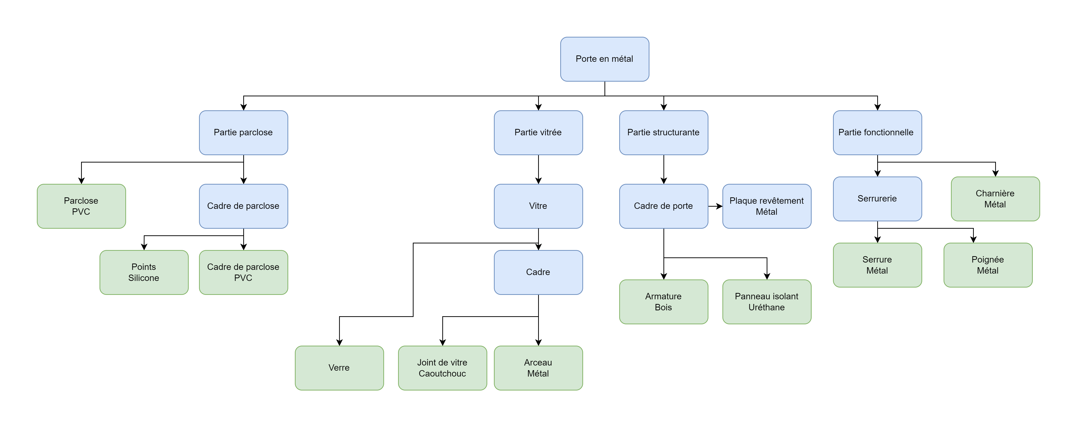
Complexité
1 minute en plus = 19h de démantèlement
Notes:
Pourquoi je vous montre ça :
se rendre compte de la complexité des matériaux et des composantes derrières une simple porte en bois : 11 composantes différentes et 7 matériaux
Donc on comprend bien que la moindre étape supplémentaire peut faire perdre énormément de temps, Par exemple si on perd rien que 1 minute sur chaque produit, à notre échelle sur 1143 produits ça fait déjà 19h de démantèlement en plus, pour une seule minute en plus.

Slide 30
Recyclage
Notes:
Une fois les produits démantelés, les matériaux sont triés puis nettoyer en fonction des conditions de recyclabilité des partenaires. On se retrouve alors avec différentes quantités de matière et des qualités différentes.

Slide 31
Matière récupérée
PVC
Bois
Verre
Métal
Notes:
Concernant les portes et fenêtres : 4 matériaux principaux :
- PVC : issu des profilés qui composent une grande partie des fenêtres. Très volumineux mais ne pèse rien. Transporté à notre recycleur Gestion Plastique Management (Laval) par Gaylords sur des palettes. L’enteprise en refait des flocons de PVC qui sont ensuite revendus en tant que matière première pour faire d’autres produits en PVC, dont des profilés.
- Bois : Issus majoritairement des anciennes menuiseries (donc surtout dans le coin de Sainte agathe avec les chalets), le bois est recouvert de peinture (donc catégorie 2), il est donc entre autres envoyé en valorisation énergétique (Groupe Crete à Montblanc notamment) ou Argenteuil (centre de tri)
- Verre : Envoyé à l’entreprise Verglass (Mirabel) qui le micronise pour en faire une très fine poudre qui est utilisée comme ajout cimentaire ou comme ajout pour peinture. Le verre est de qualité tout à fait acceptable d’après leur retour.
- Le métal est valorisé sans trop de difficulté : 3M métal (Sainte Eustache)

Slide 32
Quantité récupérée
Au total : 17,3 tonnes démantelés
Dont 14,7 tonnes de matériaux recyclables ou valorisables
Notes:
Le verre constitue l’écrasante majorité des matériaux

Slide 33
Redevance pour accueil
Notes:
Portrait issu des recycleurs actuels :
- Bois ce n’est pas une redevance pour le moment mais un frais d’accueil.
- Enfouissement aussi.
On remarque que le verre qui est la quantité majoritaire est l’une des matières qui rapporte le moins.
Bois : Il existe notamment d’autres valorisateur pour le bois notamment, pour lesquels en conditionnant la matière (grindé à 1 pouce et sec) on pourrait aller abaisser le coût jusque 0$/t. Si le bois était de meilleur qualité (pas de vernis/peinture) on pourrait aller chercher du recyclage (Mirabuche) avec 40 $/tonne.
Verre : Pareil le prix de reprise du verre est très faible car le coût de la matière première en verre est encore faible.
Les coûts du métal et du Plastiques varient aussi souvent, donc ces chiffres sont constamment soumis à vérification, d’autant plus avec le contexte dynamique des marchés du recyclage actuellement.

Slide 34
Conclusion
Notes:
En conclusion je dirai que les performances de recyclages sont très bonnes. Près de 85 % de la matière est récupéré, voir plus.
Malgré que le gisement soit disponible et de très bonnes qualités, il reste 2 obstacles principaux :
- la faible redevance pour les matériaux recyclés
- l’efficacité trop faible encore du démantèlement à la main et les coûts de main d’œuvre trop élevés :
- Quelques pistes de réflexion :
- continuer d’axer sur des pistes de réinsertions sociales ou professionnelles afin d’abaisser les couts de main d’oeuvre
- il faudrait pouvoir industrialiser le processus pour abaisser les coûts d’opération
- internaliser les côûts

Slide 35
Merci !
hortense.montoux@etsmtl.ca

